Slide 1
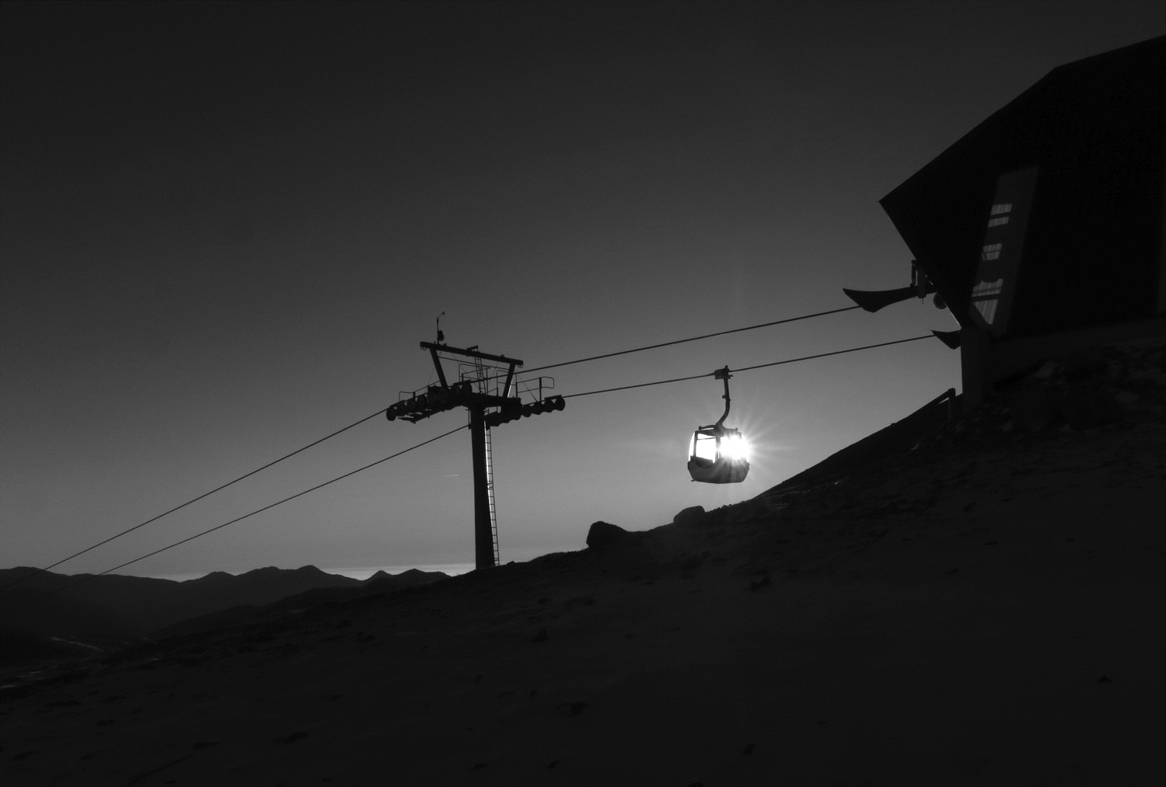
Impacts économiques et sociaux des stations de ski des Pyrénées
SÉMINAIRE OITAF 2019
INNSBRUCK
Xavier Civit

Slide 2
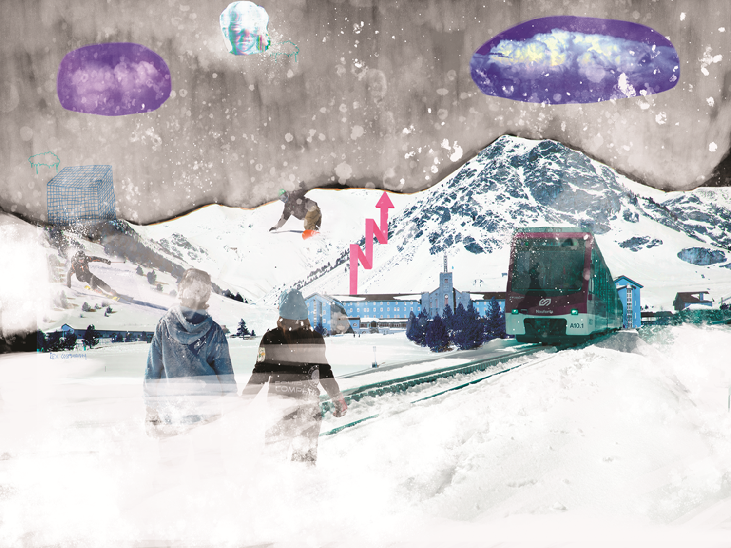
Notes:
Les stations de ski et de montagne sont des moteurs ou locomotives du développement économique des régions pyrénéennes et l'un de ses principaux facteurs de croissance, de génération de revenus et d'emploi, en particulier pendant la saison hivernale.
Pour atteindre les stations ont besoin de routes d'accès pour les usagers des transports (en voiture ou en train). Les skieurs doivent acheter le billet ou louer le matériel. D'autres ont besoin d'un moniteur pour faire du sport. À midi, une pause-café ou un déjeuner reposant. Dans l'après-midi, une promenade dans les grands ou petits commerces du village ou de la station. Repos à la piscine ou au spa de l'hôtel avant diner.
Toutes ces activités impliquent des dépenses par les visiteurs et génèrent des revenus pour les multiples établissements (hôtels, restaurants, commerces,..) qui les desservent et créent des emplois pour fournir les services nécessaires.

Slide 3
Introduction
La présence d'un domaine skiable a des effets positifs importants sur sa zone d'influence géographique:
Génération d'activité économique
Création d'emploi
Les domaines skiables des Pyrénées catalanes ont été analysés par:
Introduction
Méthodologie
Données base
Résultats
Résumé
Centre d’Estudis
UPF Sports Lab

Slide 4
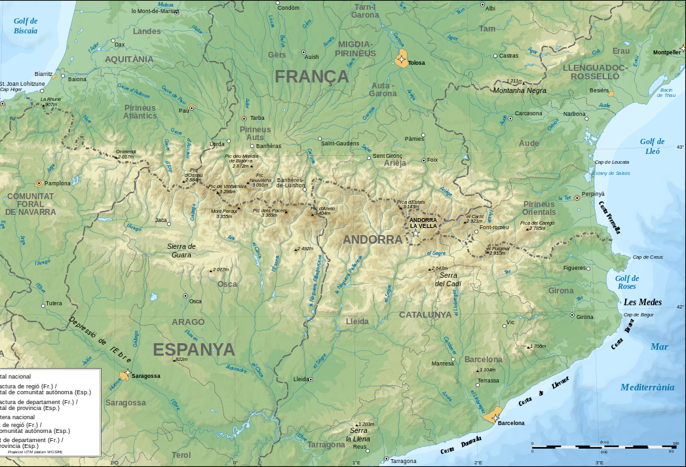
Domaines skiables analysés
Introduction
Méthodologie
Données base
Résultats
Résumé

Slide 5
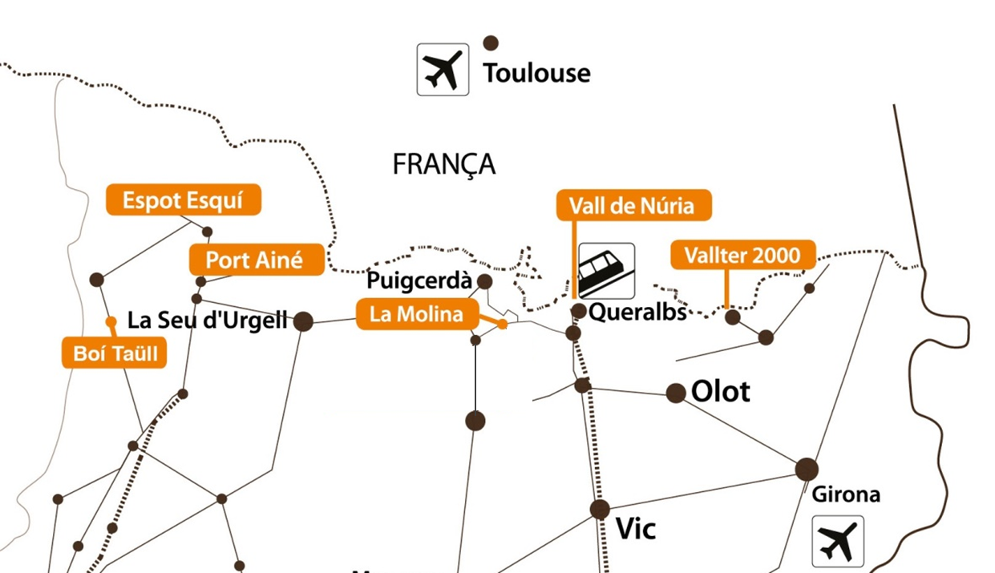
Domaines skiables analysés
Introduction
Méthodologie
Données base
Résultats
Résumé
Centre d’Estudis
UPF Sports Lab

Slide 6
Méthodologie
Les tableaux input-output (TIO) fournissent des informations désagrégés et détaillées sur:
Consommation intermédiaire
Achats finaux de biens et services
Paiements aux facteurs primaires, secteur public et secteur étranger
Donc un vue détaillée du mécanisme de transmission des influences économiques
Introduction
Méthodologie
Données base
Résultats
Résumé
Centre d’Estudis
UPF Sports Lab

Slide 7
Avantages TIO
Distinguer entre impact direct, indirect et induit
Direct: impact sur le secteur lui-même;
Indirect: impact sur d'autres secteurs;
Impact induit: effet de la croissance des revenus des ménages, via la demande, sur les niveaux d'activité
Introduction
Méthodologie
Données base
Résultats
Résumé
Centre d’Estudis
UPF Sports Lab

Slide 8
Données de base
TIO Catalogne 2011: Tableau étendu aux prix de base
Coefficients internes: impact sur l'ensemble de l'économie catalane
Données des stations de ski, dépenses de:
Exploitation
Investissement
Dépenses visiteurs:
Logement, restauration, shopping, etc.
Forfaits, activités à la station, etc.
Introduction
Méthodologie
Données base
Résultats
Résumé
Centre d’Estudis
UPF Sports Lab

Slide 9
Données de base
Données des stations de ski:
(En millions d’euros /nombre d’emploi directe annuel)
Introduction
Méthodologie
Données base
Résultats
Résumé
 | Exploitation | Investissement | Emploi
La Molina | 5,3 | 1 | 87
Vall de Núria | 5,6 | 1,9 | 87
Espot Port Ainé | 4,5 | 1,7 | 69
Vallter 2000 | 1,2 | O,8 | 21
Boí Taüll | 3,6 | 0,6 | 63
TOTAUX | 20,2 | 6 | 327
Centre d’Estudis
UPF Sports Lab

Slide 10
Données de base
Enquête représentative dépenses visiteurs:
Enquête réalisée par GESOP en 2016-17 pour les visiteurs de les stations suivantes :
349 enquêtes à la Vall de Núria
474 enquêtes à la Molina
367 enquêtes à Espot et 368 a Port Ainé
347 enquêtes à Vallter 2000
Enquête réalisée par Institut Cerdà en 2017-18
284 enquêtes visiteurs à Boí Taüll
Introduction
Méthodologie
Données base
Résultats
Résumé
Centre d’Estudis
UPF Sports Lab

Slide 11
Résultats
Indicateurs économiques:
Production totale: volume d'activité brut des secteurs
Valeur ajoutée brute (VAB): revenus des facteurs de production (travail et capital)
Emplois réalisables équivalant à temps plein
Recettes fiscales
Introduction
Méthodologie
Données base
Résultats
Résumé
Centre d’Estudis
UPF Sports Lab

Slide 12
Résultats comparatifs
Impacts totaux sur la production
Introduction
Méthodologie
Données base
Résultats
Résumé
Centre d’Estudis
UPF Sports Lab

Slide 13
Résultats comparatifs
Impacts totaux sur la valeur ajoutée
Introduction
Méthodologie
Données base
Résultats
Résumé
Centre d’Estudis
UPF Sports Lab

Slide 14
Résultats comparatifs
Impacts totaux sur les nombre d’emplois
Introduction
Méthodologie
Données base
Résultats
Résumé
Centre d’Estudis
UPF Sports Lab

Slide 15
Résultats comparatifs
Impacts fiscaux par types d’impôt
Introduction
Méthodologie
Données base
Résultats
Résumé
Centre d’Estudis
UPF Sports Lab

Slide 16
Multiplicateurs
Pour chaque euro d'impact direct, combien d’euros d'impact total sont générés ?
Pour chaque poste de travail direct, combien d’emplois sont générés?
Introduction
Méthodologie
Données base
Résultats
Résumé
Station | Production | Valeur ajoutée | Nombre emplois
La Molina | 2,20 | 2,18 | 1,78
Vall de Núria | 2,29 | 2,28 | 1,87
Pallars (E+PA) | 2,18 | 2,15 | 1,99
Vallter 2000 | 2,26 | 2,23 | 2,07
Centre d’Estudis
UPF Sports Lab

Slide 17
Résultats Toutes les stations
Données de base (en millions d’euros):
Impacts totaux (en millions d’euros)
La partie la plus importante des impacts calculés provient des dépenses des visiteurs
Introduction
Méthodologie
Données base
Résultats
Résumé
Exploitation | Investissements | Nombre emplois | Visiteurs
20,2 | 6 | 327 | 753.810
Production (PIB) | Valeur ajoutée (VAB) | Nombre emplois générés | Recettes fiscales
235 | 130 | 2.392 | 35
Centre d’Estudis
UPF Sports Lab

Slide 18
Résultats Poids sur le VAB local
Introduction
Méthodologie
Données base
Résultats
Résumé
Station ski et montagne | Impact direct sur le VAB local | Impact direct + indirect sur le VAB local
La Molina | 5,5% | 7,9%
Vall de Núria | 3,0% | 4,4%
Espot i Port Ainé | 12,2% | 17,5%
Vallter 2000 | 0,5% | 0,7%
Boí Taüll | 5,4% | 11,3%
Cependant, en saison de ski, cela représente le 94%
Centre d’Estudis
UPF Sports Lab

Slide 19
Résumé des conclusions
Pour chaque euro dépensé sur un forfait, ils sont générées entre 5,48 et 7,4 euros de la valeur ajoutée brute.
Pour chaque emploi directe en station, il y a environ 7 emplois locaux pour l’activité économique générée
Pour chaque euro de dépenses supplémentaires, génère une production d'environ 2 euros et une valeur ajoutée supérieure à 1 euro.
Une dépense supplémentaire d’un million d’euros, quelle que soit la dépense, génère environ 20 emplois
Introduction
Méthodologie
Données base
Résultats
Résumé
Centre d’Estudis
UPF Sports Lab

Slide 20
Résumé des conclusions
Le tourisme de neige a contribué à inverser le processus de dépopulation dans les régions montagneuses.
La tertiarisation des économies de montagne a permis un meilleur comportement du taux de chômage et du revenu disponible que la moyenne.
Les opportunités économiques se sont traduites par une augmentation et un rajeunissement de la population de la zone d’influence des stations.
Le tourisme de neige est une activité de base en hiver pour les populations de la région, qui peut difficilement être remplacée par d'autres secteurs.
Introduction
Méthodologie
Données base
Résultats
Résumé

Slide 21
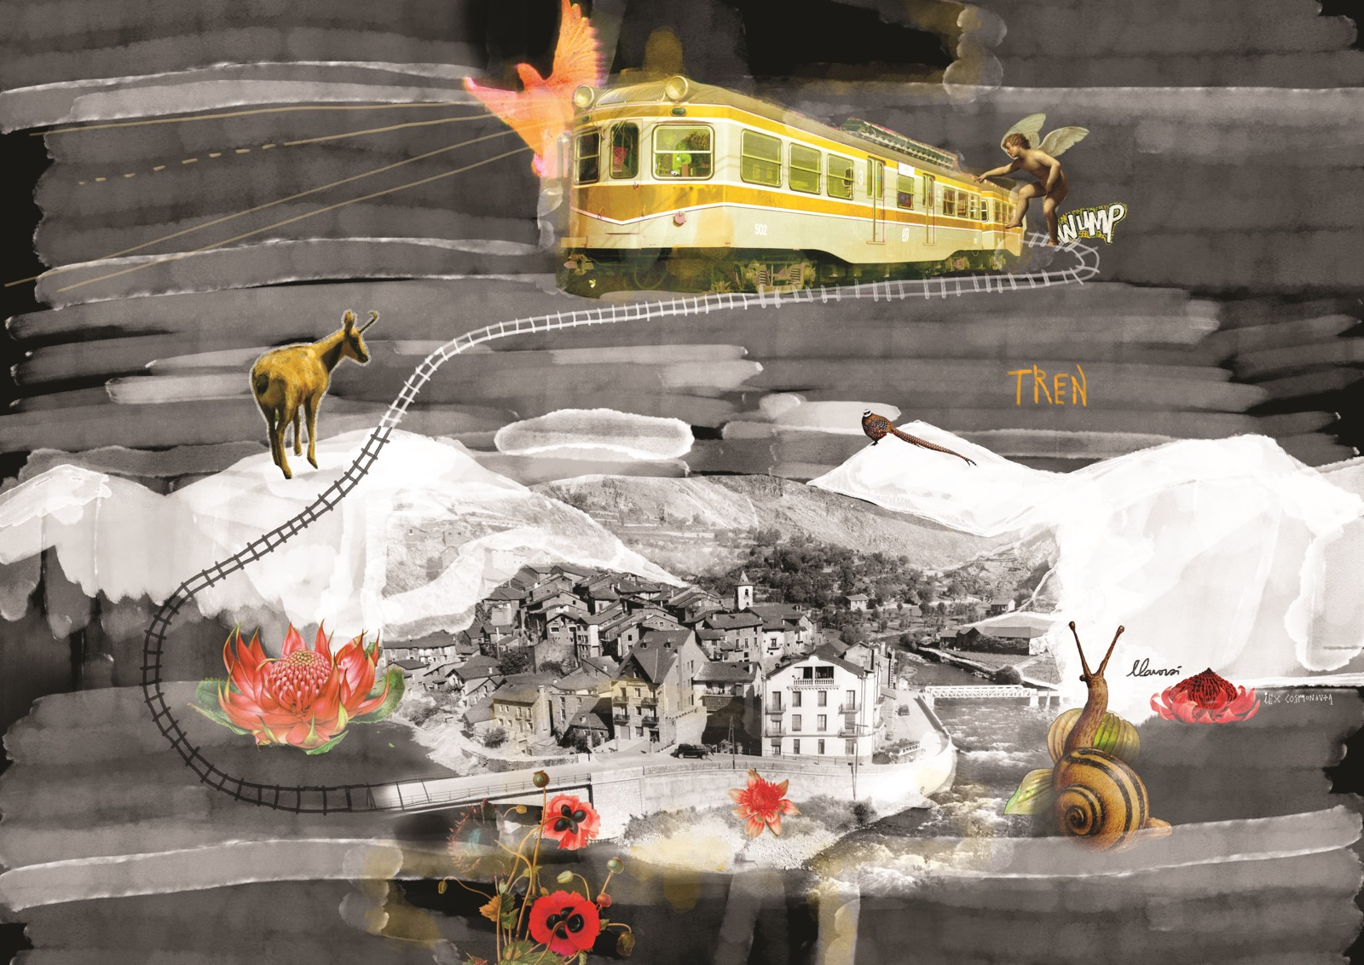
Notes:
Comme nous l'avons vu dans cette présentation, les stations de ski et de montagne sont des locomotives du développement économique des régions pyrénéennes et l'un de ses principaux facteurs de croissance, de génération de revenus et d'emploi, en particulier pendant la saison hivernale. Il est donc très important d'assurer le maintien et la prospérité des activités des stations de ski et montagne, dans un contexte de viabilité et le respect de l'environnement.
Des politiques de soutien public sont souvent nécessaires dans les stations de ski : notamment pour les accès et le transport public, la nécessité de cohérence entre la stratégie de développement de la société des remontées mécaniques et celle de la destination touristique, la coopération verticale entre les acteurs de la destination touristique et la fusion de sociétés partageant le même domaine de ski; l'amélioration de la viabilité commerciale et de la productivité des entreprises, la diversification des activités, l'intégration verticale (écoles de ski, location de matériel, restauration, hébergement, etc.).

Slide 22
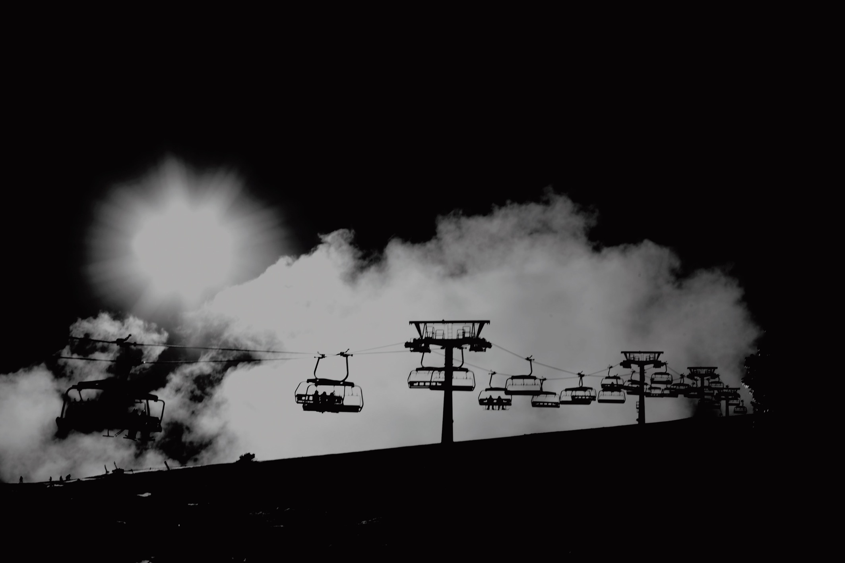
Gràcies! Merci! Danke! Thanks! xcivit@gencat.cat

